Slide 1
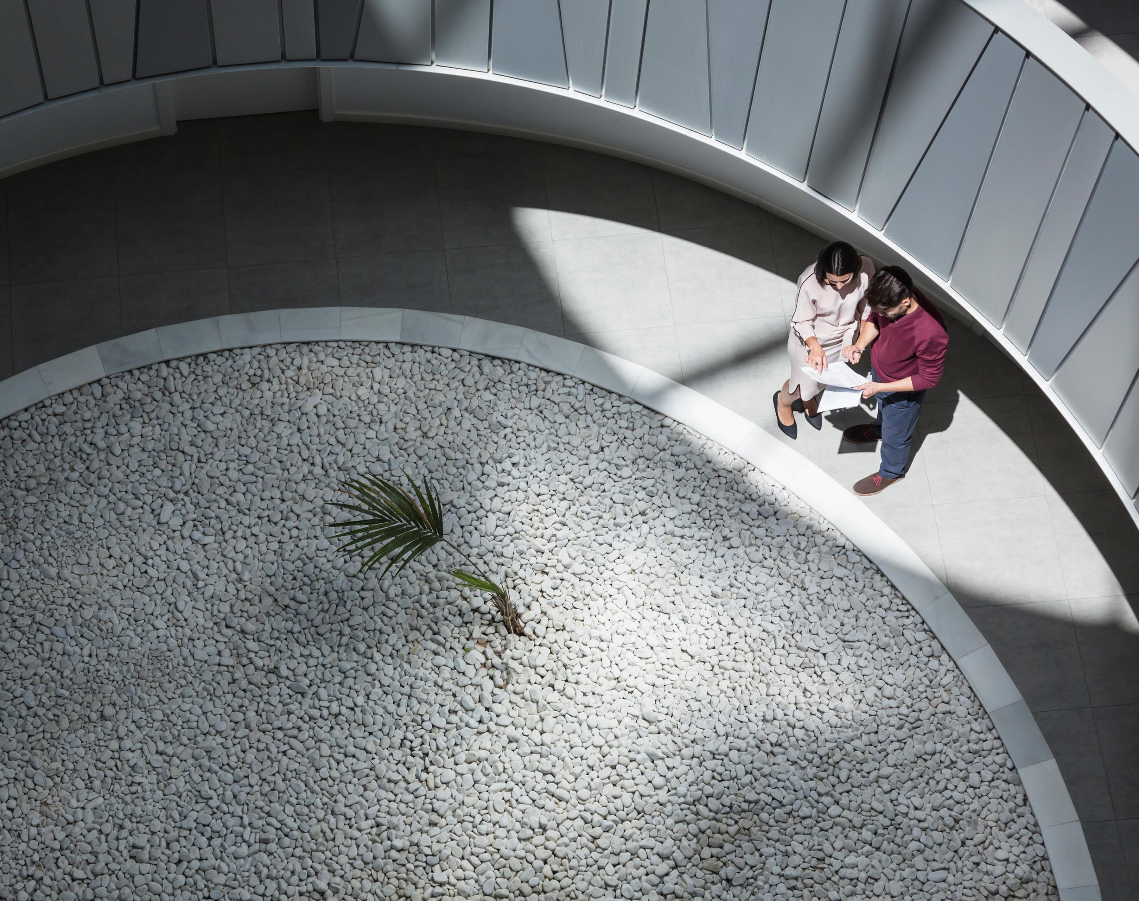
Współcześni polscy naukowcy, wynalazcy i ich badania
Przygotował Samorząd Uczniowski Szkoły Podstawowej w Białołęce oraz Szkolna Biblioteka.

Slide 2
DZIEŃ NAUKI POLSKIEJ
Dziś, 19 lutego br. po raz pierwszy obchodzimy nowe święto państwowe - Dzień Nauki Polskiej. Jako datę corocznych obchodów wyznaczono dzień urodzin Mikołaja Kopernika w uznaniu jego wybitnych zasług na polu astronomii.
Dzisiejsze święto stanowić ma inspirację do pójścia w ślady wybitnych polskich badaczy i wzmocnienia zainteresowania nauką.

Slide 3
Jak podano w uzasadnieniu ustawy z dnia 9 stycznia 2020 r. ustanowienie nowego święta państwowego „stanie się wyrazem najwyższego uznania dla dokonań rodzimych naukowców w ponad 1000-letniej historii naszego narodu i państwa”. Projektodawcy zaznaczyli, że przez stulecia nauka stanowiła kluczowy impuls do rozwoju intelektualnego, społecznego i gospodarczego.

Slide 4
Wśród najwybitniejszych rodzimych naukowców, oprócz Mikołaja Kopernika, wskazano również Jana Heweliusza, Ignacego Łukasiewicza, Karola Olszewskiego, Zygmunta Wróblewskiego, Marię Skłodowską-Curie, Henryka Arctowskiego, Ludwika Hirszfelda, Jana Czochralskiego i Stefana Banacha.

Slide 5
Ustawę o ustanowieniu Dnia Nauki Polskiej Prezydent Andrzej Duda podpisał 3 lutego br.

Slide 6
Przy okazji Dnia Nauki Polskiej ważne jest, aby przypomnieć badania z udziałem Polaków. Niekoniecznie te najważniejsze, ale te, o których było w ostatnich latach głośno - lub przynajmniej warto, by jeszcze głośno się zrobiło.

Slide 7
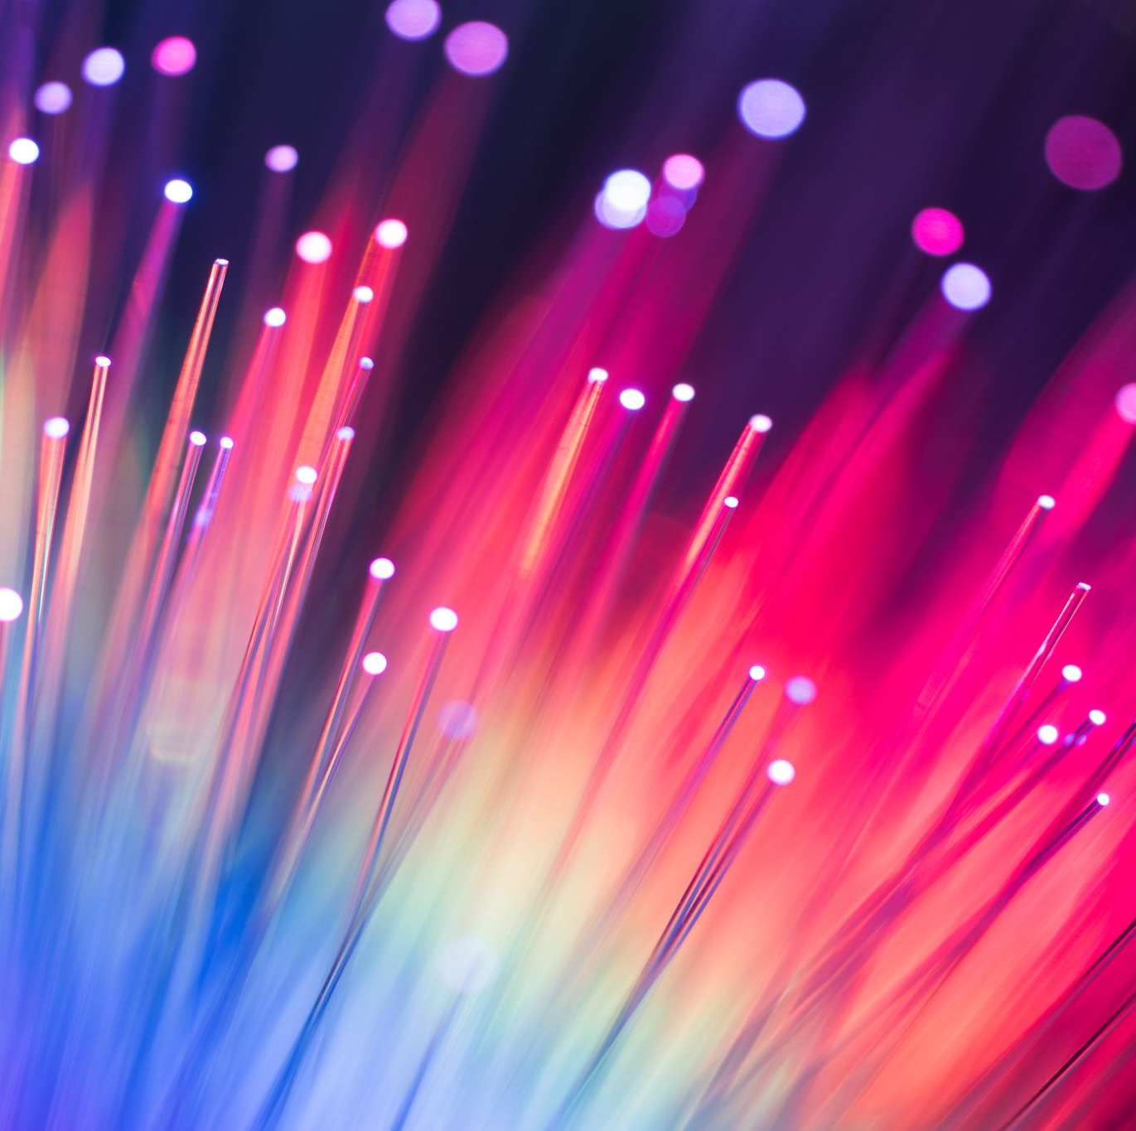
NAUKI HUMANISTYCZNE

Slide 8
NAUKI HUMANISTYCZNE
W Polsce aktualnie mówi się 17 rdzennymi językami i odmianami językowymi - i nie są one bynajmniej różnymi odmianami polskiego. Większość z tych języków - jak np. wilamowski czy łemkowski - zagrożona jest wyginięciem. Dr hab. Justyna Olko z UW, która koordynowała projekt poświęcony rewitalizacji języków, uważa, że ginących języków nie można ratować wyłącznie w gronie naukowców. Musi być w to zaangażowana lokalna społeczność.

Slide 9
NAUKI HUMANISTYCZNE
Ekonomistka dr hab. Anna Matysiak z UW - laureatka grantu ERC Consolidator Grant - bada, jak na decyzje o posiadaniu dzieci wpływają zmiany zachodzące na rynku pracy. Badaczka analizuje, jak zmienia się podejście do rodziny w kontekście globalizacji czy zmian technologii. Badania wykona w krajach Unii Europejskiej, USA i Australii.

Slide 10
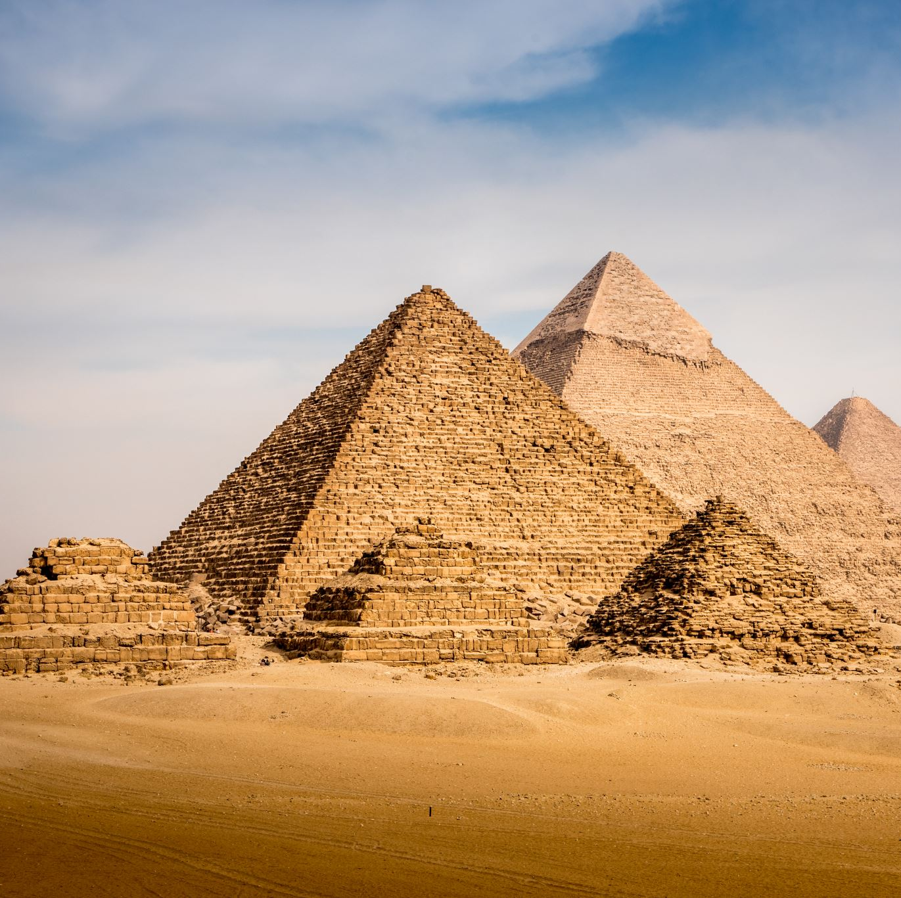
ARCHEOLOGIA

Slide 11
ARCHEOLOGIA
Polacy - w tym archeozoolog dr Marta Osypińska z Instytutu Archeologii i Etnologii PAN w Poznaniu - pokazali, że w pierwszych wiekach naszej ery w Egipcie hodowano psy-miniatury. Potwierdziło to znalezisko szczątków maltańczyka o wysokości (a raczej niskości) 30 cm, pochodzące niemal sprzed 2 tys. lat.
Setki malowideł naskalnych, z których najstarsze mogą mieć nawet kilkanaście tysięcy lat, odkrył polski archeolog Maciej Grzelczyk z UJ na terenie rezerwatu Swaga Swaga w Tanzanii. Wśród najciekawszych są wizerunki przedstawiające meteory lub komety.

Slide 12
ARCHEOLOGIA
Przy okazji urodzin najsłynniejszego na świecie toruńskiego uczonego - Mikołaja Kopernika - warto przypomnieć odkrycie archeologów, że miejsce, w którym w średniowieczu założono Toruń, położone było ok. 10 km. na zachód od obecnego zabytkowego centrum - Starego Miasta. Było otoczone wałem i fosami. Naukowcy ustalili to między innymi dzięki analizie zdjęć lotniczych. Prace zespołu koordynowała Romualda Uziembło z Muzeum Okręgowego w Toruniu.

Slide 13
MEDYCYNA I NAUKI O ZDROWIU

Slide 14
MEDYCYNA I NAUKI O ZDROWIU
Pierwszy na świecie zabieg wewnątrznaczyniowego podania leku do złośliwego guza mózgu pod kontrolą rezonansu magnetycznego przeprowadzili w listopadzie 2017 r. Polacy. Dr Michał Zawadzki ze szpitala MSWiA w Warszawie oraz prof. Mirosław Janowski z Johns Hopkins University w USA, którzy wykonali zabieg, twierdzą, że metoda ta może zrewolucjonizować leczenie guzów mózgu.
Polscy naukowcy z zespołu prof. Jakuba Gołąba z Warszawskiego Uniwersytetu Medycznego odkryli nowy mechanizm, którym posługują się komórki nowotworowe, by oszukać układ odpornościowy. Komórki raka mogą wysyłać do węzłów chłonnych "złośliwe oprogramowanie" blokujące działanie limfocytów. Trwają już prace nad terapią wykorzystującą tę wiedzę.

Slide 15
KOSMOS

Slide 16
KOSMOS
Dzięki polskim naukowcom na orbicie krąży już 5 satelitów. Są to dwa satelity BRITE (Lem i Heweliusz), KRAKsat, PWSat2 oraz Światowid. Polskim satelitą był również PWSat, jednak zakończył on już swoją misję. Na orbicie znajduje się też polsko-fiński projekt ICEYE.
Polscy naukowcy i inżynierowie pomagali też w przygotowaniu sprzętu dla ważnych międzynarodowych misji kosmicznych, m.in. misji Rosetta ESA (na potrzeby której wykonano w Polsce instrument o nazwie MUPUS), marsjańskiej misji InSight NASA (na potrzeby której stworzono w kraju tzw. Kreta, czyli penetrator) czy rosyjskiej misji Phobos-Grunt (dla której powstał penetrator podpowierzchniowy o nazwie CHOMIK).

Slide 17
KOSMOS
Polacy mają wkład w misję Solar Orbiter, która w lutym 2020 r. ruszyła w stronę Słońca. Naukowcy z Warszawy i Wrocławia opracowali – wraz ze Szwajcarami, Czechami, Niemcami i Francuzami – STIX (Spectrometer/Telescope for Imaging X-rays). To specjalny rodzaj teleskopu rentgenowskiego, który zarejestruje rozbłyski na Słońcu.
Unikalną, trójwymiarową mapę Drogi Mlecznej zaprezentowali naukowcy z Obserwatorium Astronomicznego UW, pracujący w ramach projektu Optical Gravitational Lensing Experiment (OGLE). Mapa dostarcza nowych informacji na temat m.in. historii naszej Galaktyki.
Odkryta w 2017 roku, pochodząca spoza Układu Słonecznego planetoida `Oumuamua nie wiruje ruchem prostym, a raczej "koziołkuje" w przestrzeni kosmicznej - wynika z obserwacji przeprowadzonych pod kierunkiem astronomów z Uniwersytetu Jagiellońskiego.

Slide 18
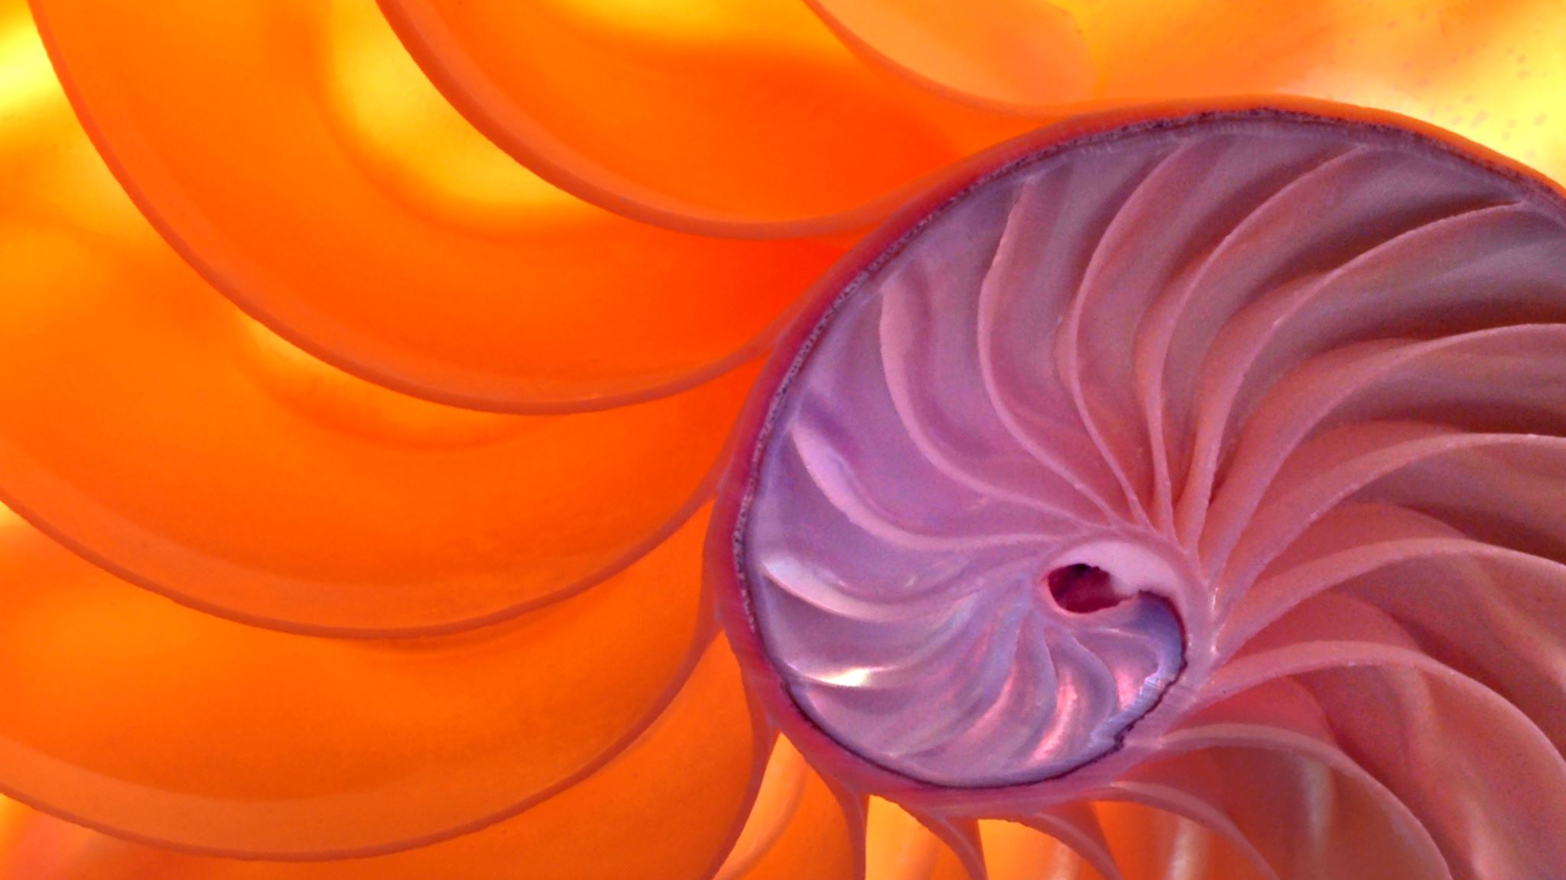
Zadanie domowe-projekt

